Slide 1
МБДОУ «Детский сад им. А.Кадырова с.п. Бено-Юртовское»

Slide 2
Мой коллектив!

Slide 3
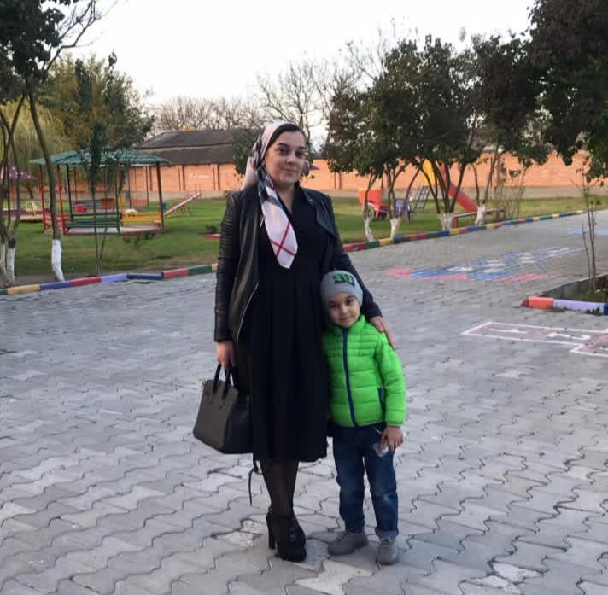
Великое искусство воспитателя- воспитание детей!
«Пускай мне не суждено совершить подвиг,
но я горжусь тем, что люди мне доверили самое дорогое - своих детей…»
Самаева Асет Джамаловна
Воспитатель
младшей группы

Slide 4
Высшее образование
В 2019 году окончила ЧГПУ «Педагогическое образование»

Slide 5
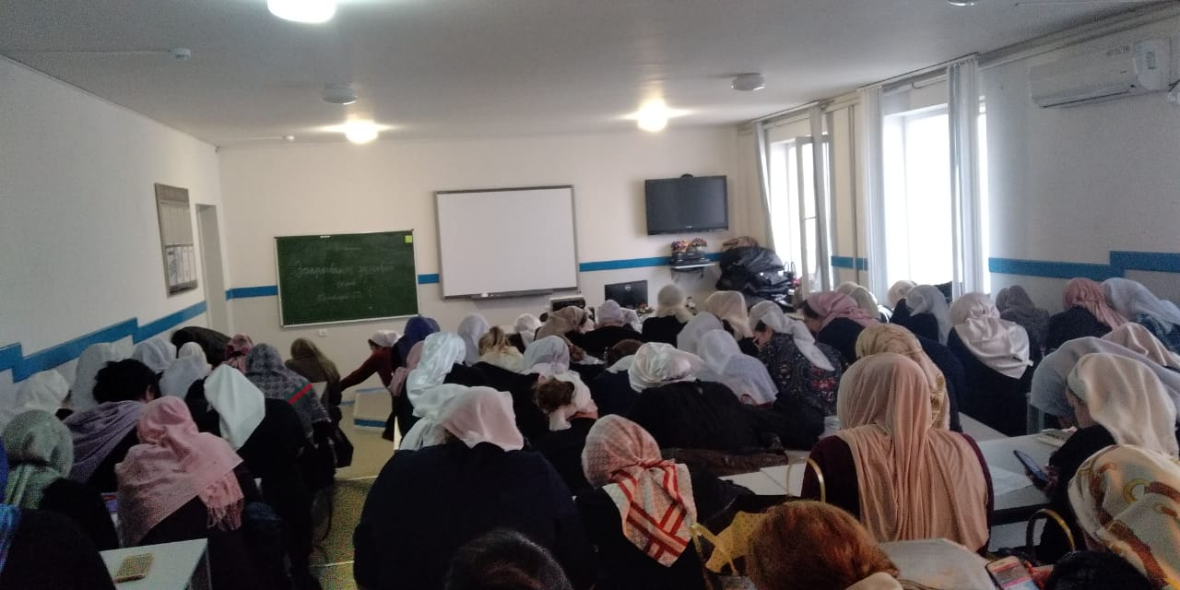
Курсы повышения квалификации

Slide 6
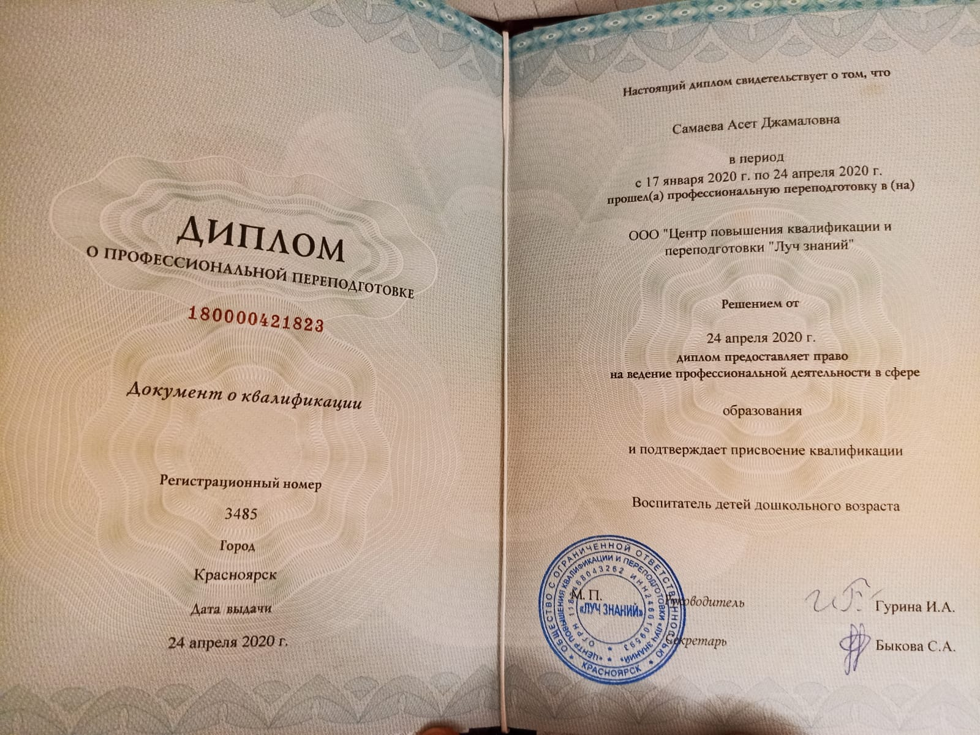

Slide 7
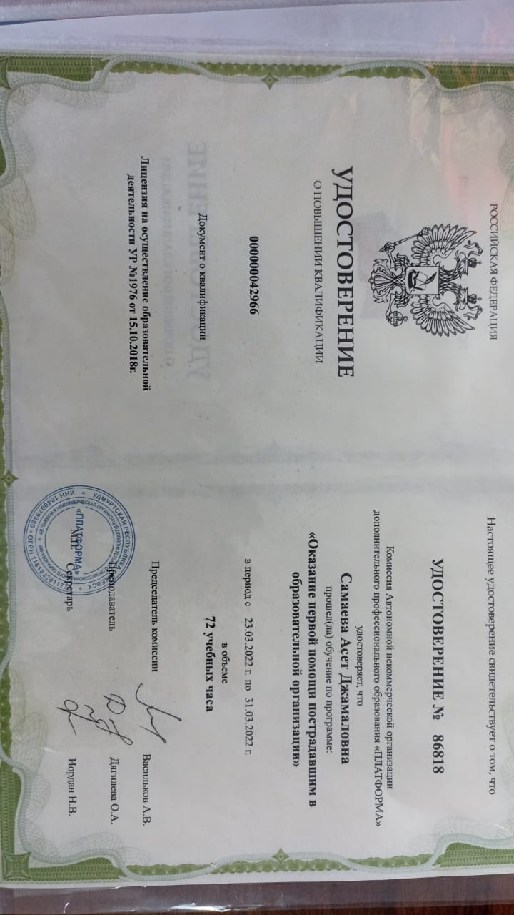

Slide 8
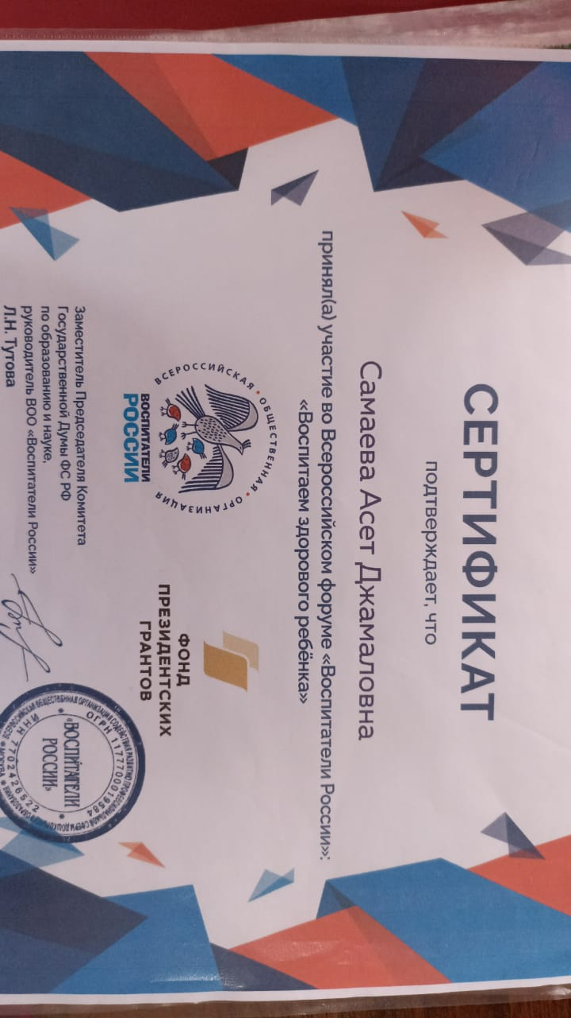

Slide 9
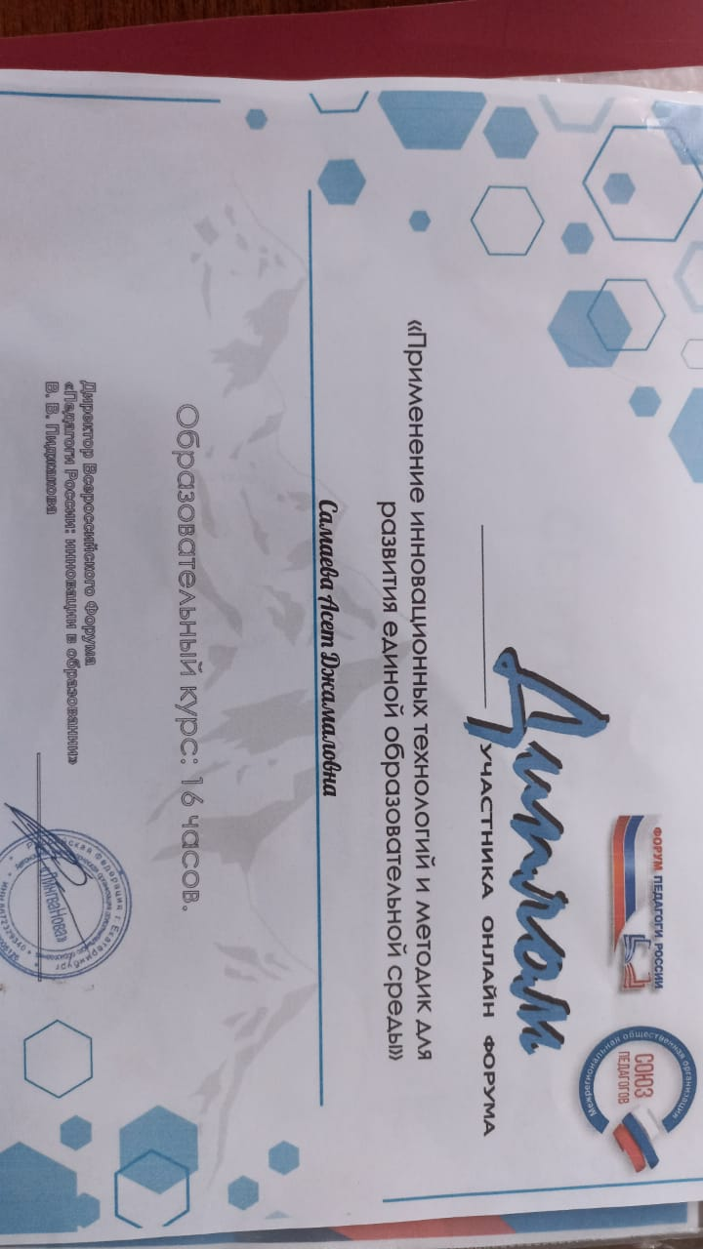

Slide 10
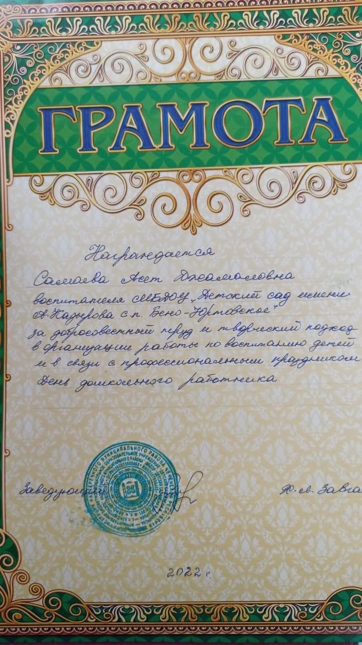
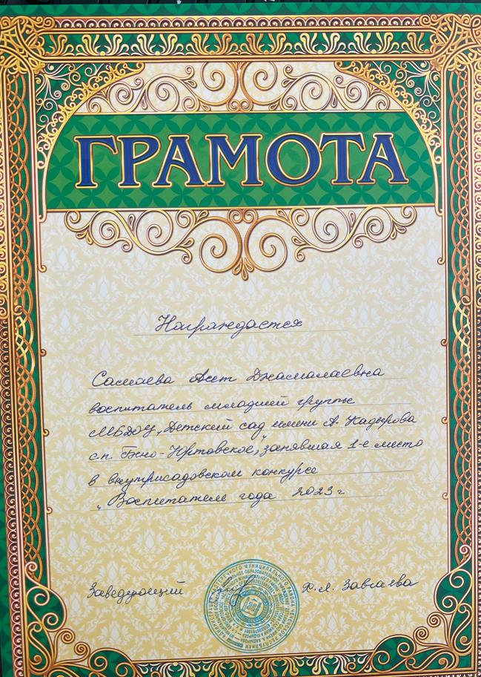
Мои достижения!

Slide 11
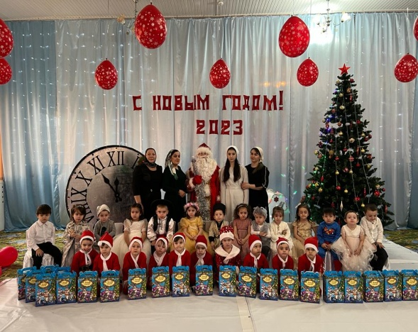
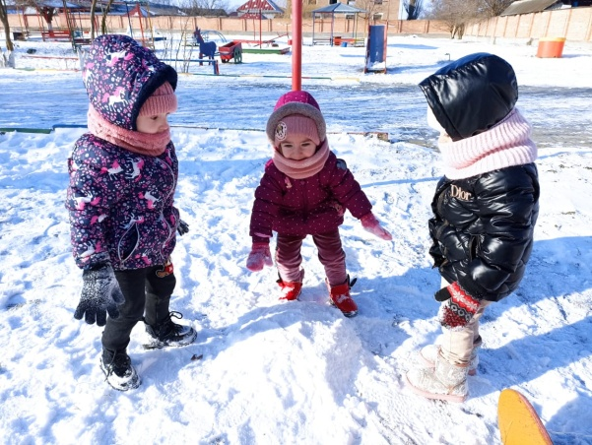
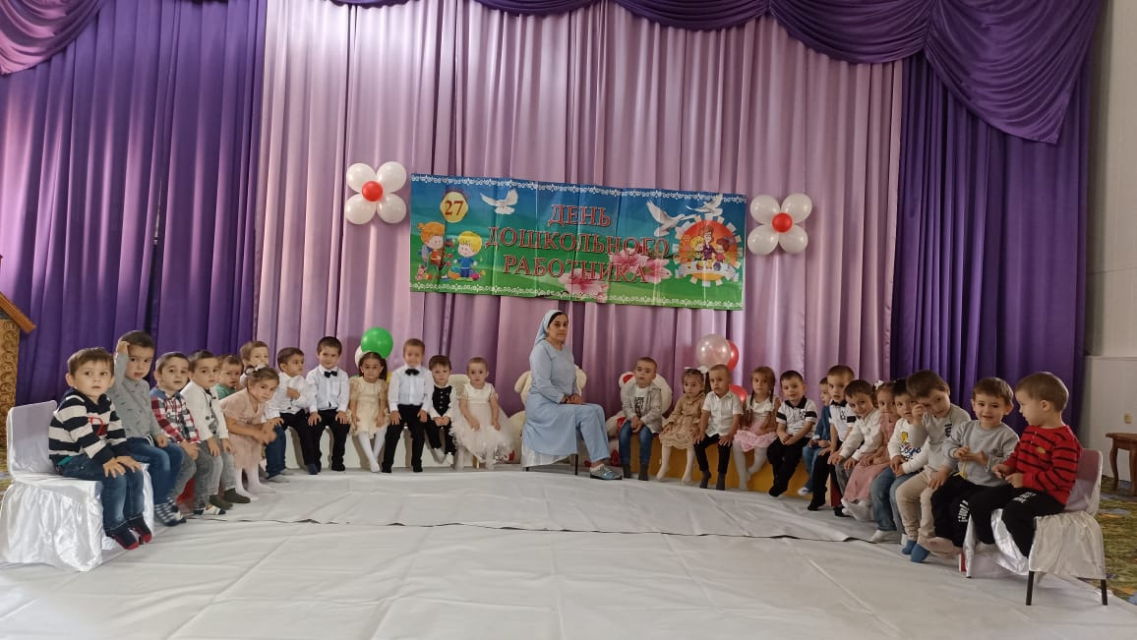
Мои воспитанники!

Slide 12
Муниципальное бюджетное дошкольное образовательное учреждение «ДЕТСКИЙ САД ИМЕНИ А.КАДЫРОВА С.П. БЕНО-ЮРТОВСКОЕ НАДТЕРЕЧНОГО МУНИЦИПАЛЬНОГО РАЙОНА»
Опыт работы
«Развитие творческих способностей у детей через аппликацию и рисование с использованием нетрадиционных приемов и материалов»
Подготовила воспитатель: Самаева А.Д.

Slide 13
Цель моей работы: Создать условия для развития потенциальных творческих способностей, заложенных в ребёнке, интереса к собственным открытиям через поисковую деятельность.

Slide 14
Задачи:
-Повысить свой уровень самообразования, изучив учебную, справочную, научно-методическую литературу по теме самообразования;
-Познакомить детей с различными нетрадиционными техниками рисования. -Учить детей создавать в рисунке свой неповторимый и выразительный образ, используя в рисовании разнообразные материалы и технику, разные способы создания изображения, соединяя в одном рисунке разные материалы.

Slide 15
Актуальность
Актуальность в том, что изобразительная продуктивная деятельность с использованием нетрадиционных изобразительных технологий является наиболее благоприятной для творческого развития способностей детей, т.к. в ней особенно проявляются разные стороны развития ребенка. Изобразительная деятельность, значится одной из самых интересных, она позволяет детям передать то, что их взволновало, вызвало положительное отношение, а иногда и отрицательное.
Нетрадиционные техники – это толчок к развитию воображения, творчества, проявлению самостоятельности, инициативы, выражения индивидуальности. Применяя и комбинируя разные способы изображения в одном рисунке, дошкольники учатся думать, самостоятельно решать, какую технику использовать, чтобы тот или иной образ получился выразительным. Владея разными техниками и способами изображения предметов или окружающего мира, ребенок получает возможность выбора.

Slide 16
«Изобразительная деятельность является одним из важнейших средств познания мира и развития знаний эстетического воспитания, так как оно связано с самостоятельной практической и творческой деятельностью ребенка.»

Slide 17
Ум ребенка находится на кончиках его пальцев. В.А.Сухомлинский

Slide 18
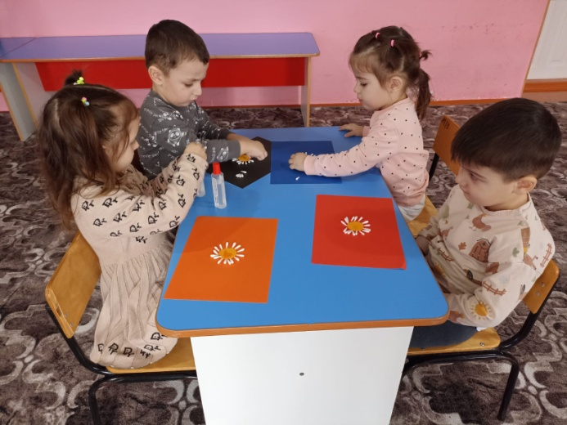
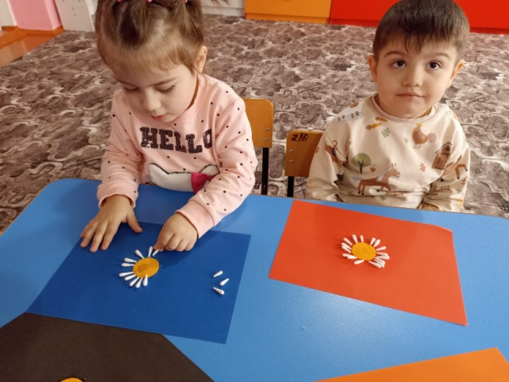
Аппликация солнышко лучистое (с ватными палочками и ватным диском)
Цель: вызвать интерес к созданию красивого цветка ромашку, с использованием подручного материала в сотворчестве с воспитателем.
Задачи: расширять знания детей о растениях, их пользы для человека;
-учить детей работать с подручным материалом;
закреплять умение работать с ножницами, клеем и ватными палочками;
-развивать мелкую моторику пальцев рук, внимание, фантазию.

Slide 19
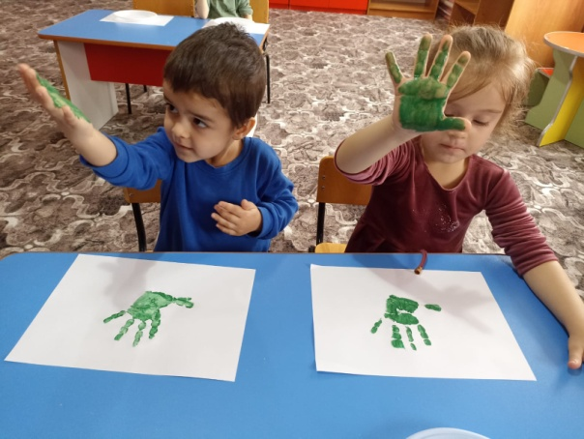
.
Рисование веселые ладошки
Цель:
- продолжать знакомить детей с техникой нетрадиционного рисования- «рисование ладошками»
- воспитать аккуратность
- закреплять знание цветов (зеленого, синего, оранжевого)

Slide 20
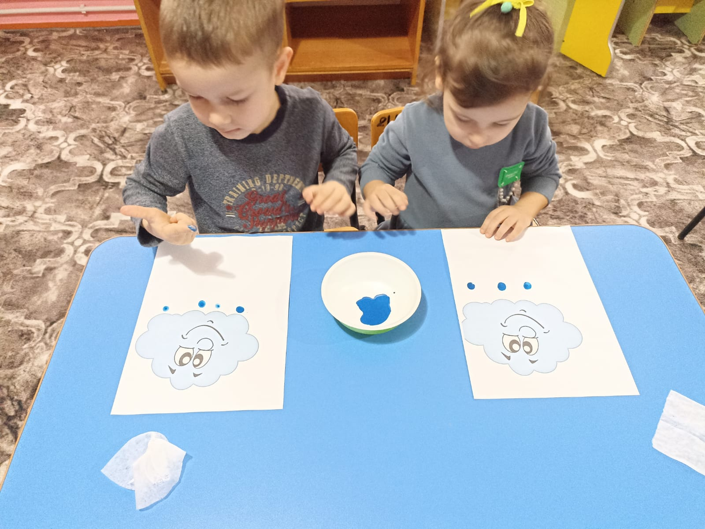
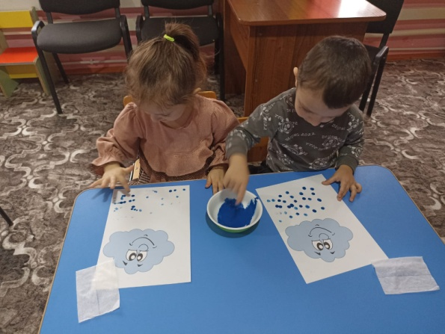
Занятия по рисованию на тему «Дождик» (Двигательный ритм).
Цель: создание образа дождя нетрадиционным способом рисования (пальцеграфией).
Задачи:
Обучающие: учить детей рисовать дождь пальцами руки, ритмично распределяя отпечатки по поверхности альбомного листа, передавать в рисунке несложные явления действительности, сочетать воедино действия со словами стихотворения;

Slide 21
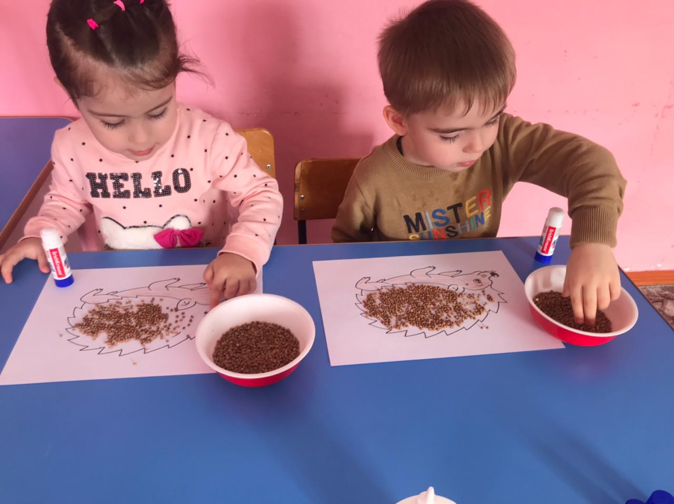
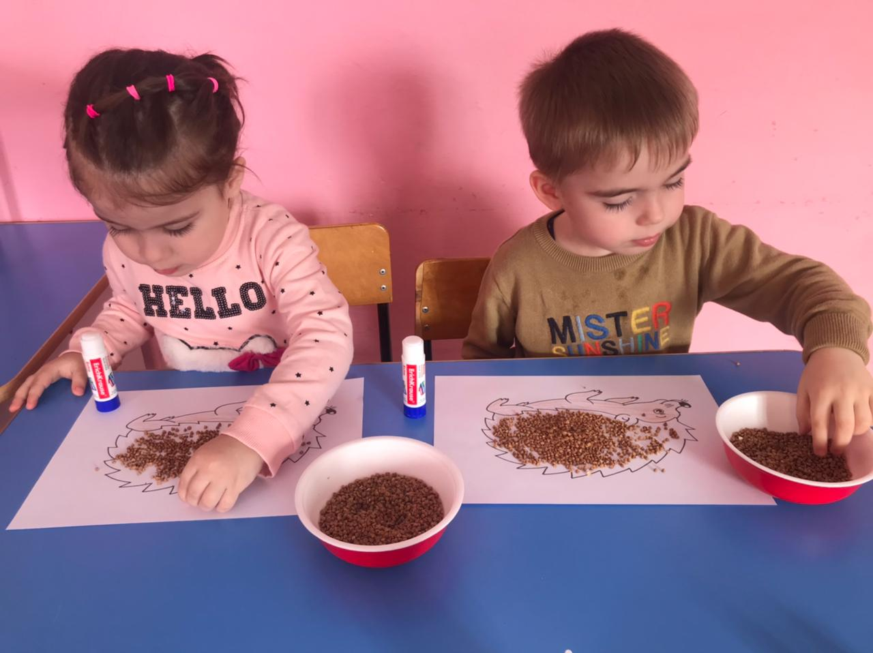
Занятие «Колючий ёжик» с использованием крупы.
Цель: Научить детей делать поделку с использованием крупы, привить любовь и интерес к природе.
Задачи: научить детей работать с крупами, аккуратно наносить клей на детали работы, формировать навыки работы с обычной и крашеной крупой; развивать умение детей работать самостоятельно, воспитать доброе отношение друг к другу.

Slide 22
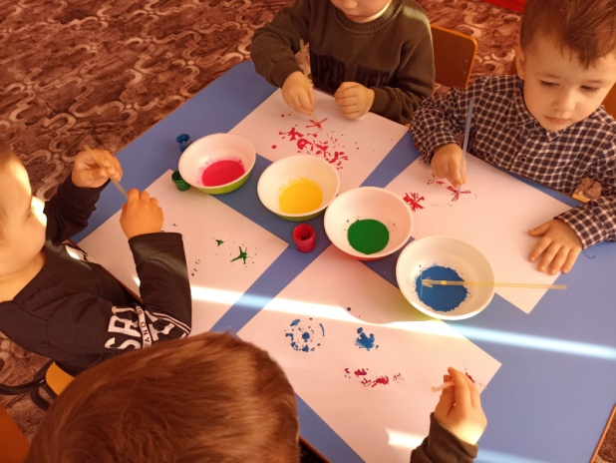
Художественно-эстетическое развитие «Нетрадиционное рисование с коктейльной трубочкой» Цель:
Познакомить детей с новым видом нетрадиционной технике рисования «кляксография».
-Закрепить умение пользоваться знакомым видом технике, для создания изображения.
- Развивать цветовосприятие, чувство композиции, умение делать выводы.
- Развивать воображение и мышления.

Slide 23
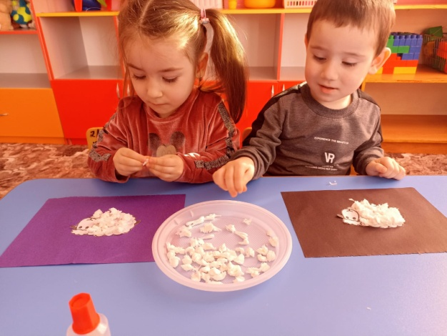
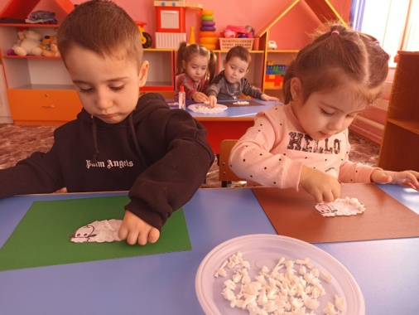
Занятия по аппликации из нетрадиционного материала «Кудрявая овечка»
Цель: Учить детей изображать в аппликации домашнее животное «Кудрявую овечку», используя нетрадиционную технику. Задачи: -Закреплять понятие «домашние животные». - Развивать творческое мышление, воображение, внимание;
- Развивать мелкую моторику рук (Учить отрывать небольшие кусочки салфетки от целого, скатывать в комочки и наклеивать их на силуэт овечки) - Обогащать и активизировать словарный запас детей. (Баран, ягненок, шерсть, шерстянной, вязанный) - Учить внимательно слушать воспитателя; -Умение выполнять заданное до конца, воспитывать любовь к аппликации, усердие и аккуратность.

Slide 24
.
Добрых рук мастерство

Slide 25
.

Slide 26



